Slide 1

Népesség 2025 – Python Projekt
Készítette: Erdős Dániel, Németh János

Slide 2
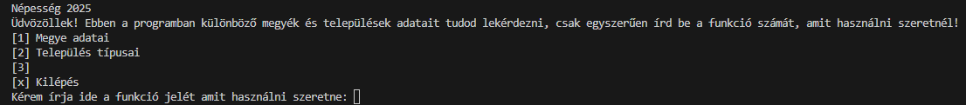
Főképernyő és funkcióválasztó menü
A program indításkor beolvassa a forrásállományt, majd a felhasználó választása szerint elindítja a választott funkciót
A program funkcióinak használatához a szögletes zárójelben található jelet kell a felhasználónak begépelnie majd ütni egy ENTER-t
A program futtatása közben ha a felhasználó értelmezhetetlen választ gépel akkor a program visszatér a funkcióválasztó menübe ​
Az alábbi gombokkal megtekintheti a program funkcióit részletesen:
Megye adatai
2. Település típusai

Slide 3

Menüpont - Megye adatok lekérdezése
Miután a felhasználó kiválasztja az 1-es számú funkciót, a program bekér egy megye kódot
A megye kód megadása után a program megszámolja az adott megyében található településeket, a lakosság mennyiséget, illetve a városi lakosok számát, majd ezeket az adatokat ki adja.
A megye adatok lekérdezése után a program visszamegy a funkcióválasztó menübe
Vissza 2. diára

Slide 4
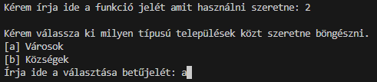
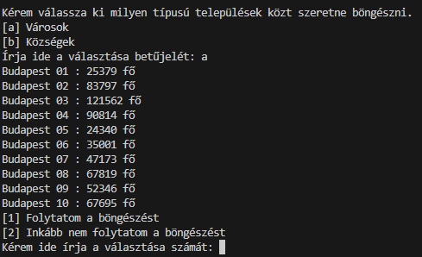
2. Menüpont - Településtípusok szűrése
Ha a felhasználó a 2-es funkciót válassza, települések közt tud böngészni
A program a felhasználótól megkérdezi milyen típusú települések közt szeretne keresni. A felhasználó választása szerint, a program ki adja abból a típusú településből az első 10-et.
Folytatás
Vissza 2. diára

Slide 5
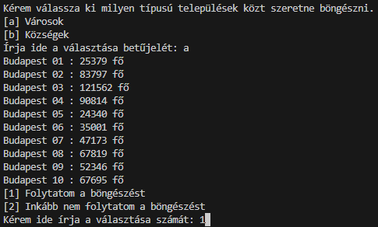
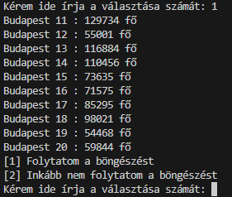
2. Menüpont - Településtípusok lapozása
Ha a felhasználó nem találja amit keres, folytathatja a böngészést, és a program kidobja abból a típusból a következő 10 darabot.
Viszont ha megtalálta amit keresett akkor az "Inkább nem folytatom a böngészést" funkcióval visszaléphet a főmenübe.
Vissza 2. diára

Slide 6
Köszönjük a figyelmet!
Vissza 2. diára

